Slide 1
Der Schüleraustausch
Выполнила: Епанова Л. Р.

Slide 2
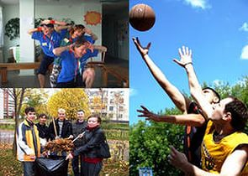
Heutzutage entwickeln sich schnelle internationale Beziehungen auf verschiedenen Lebensbereichen : Politik, Wissenschaf und Kultur . Kontakte zwischen Länder bilden sich.

Slide 3
Darum kommen viele deutsche Schüler und Studenten nach Russland, um Russich zu lernen, und aus Russland fahren russische Schüler nach Deutschland, um sich mit deutscher Kultur und Sprache bekannt zu machen.

Slide 4
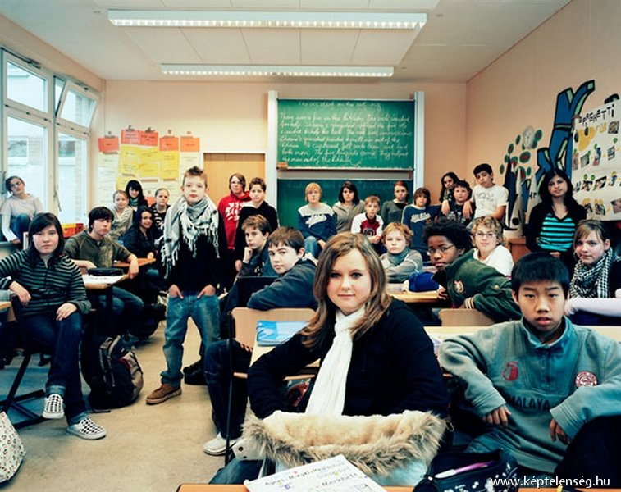
Der Schuleraustausch
das ist die Moglichkeit…
…Sprachkenntnisse zu erweitern.

Slide 5
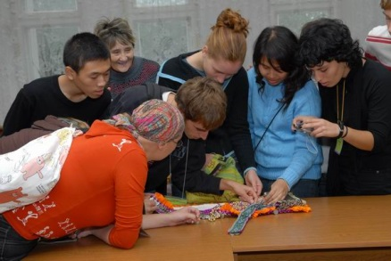
…die internationale Zusammtnarbeit zu intensivieren.

Slide 6
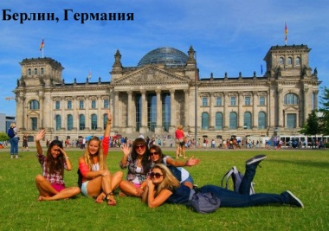
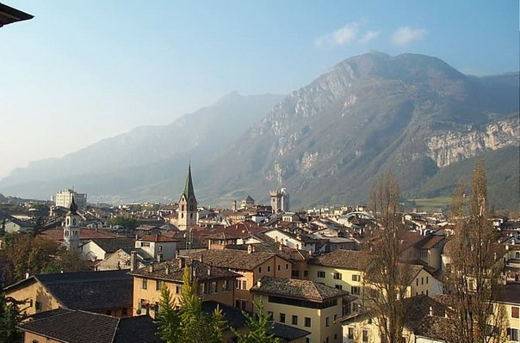
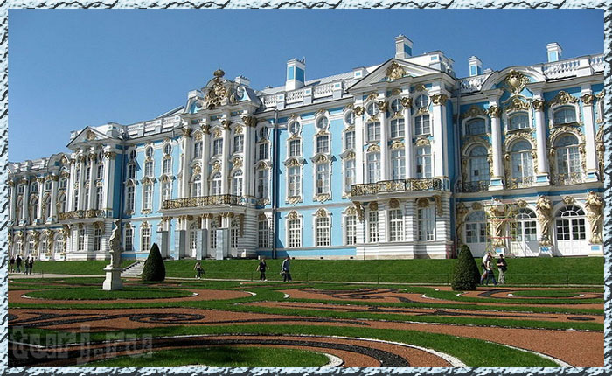
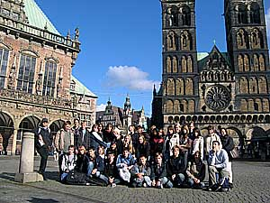
…ins Ausland zu fahren, Land und Leute kennen zu lernen.

Slide 7
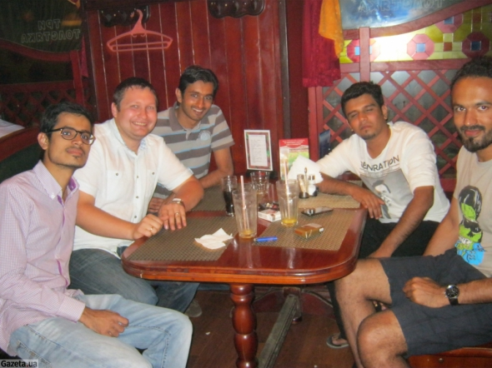
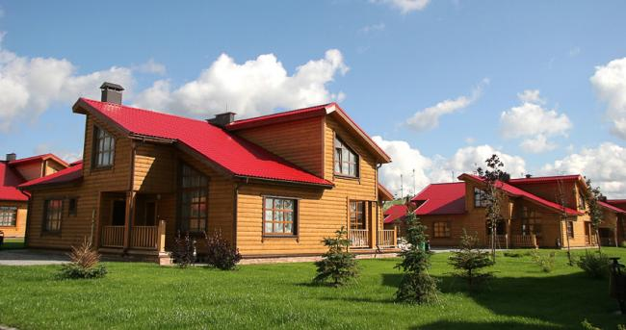
Wenn man während der Schulzeit fährt, so wohnt man in einer Gastfamilie.
Fährt man in den Ferien,
so wohnt man in einem
Ferienort , in der Jugendherberge.

Slide 8
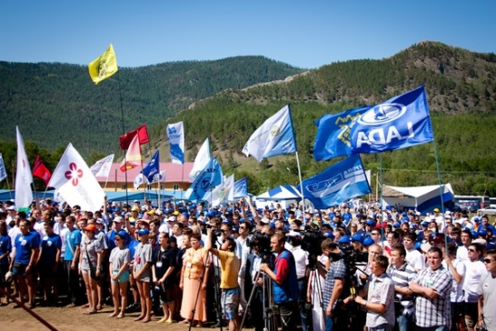
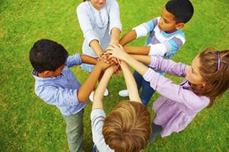
Noch ein Beispiel für die internationale Zusammenarbeit der Jugendlichen sind verschiedene Jugendforen. Sie motivieren die Jugendlichen zum Erlernen der Sprache und vermitteln Kultur,Geschichte,Wirtschaft und Wissenschaft.

Slide 9
Machen Sie die Sätze komplett.
J… … ist ein wichtiger Teil der internationalen …
… bekommen … Einblick in die Sp…, K… Lebensgewohnheiten und Ge…
… in den Gastfamilien, um das Alltageslen … zu…
…, dass der Wohlstand …
… Jugendforen … motivieren … und vermitteln K… G…W…,und Wissenschaft.
… leisten … B… zur V… der Jugendlichen aus verschiedenen Ländern.

Slide 10
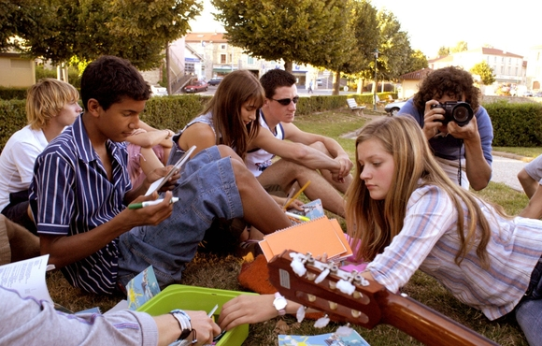
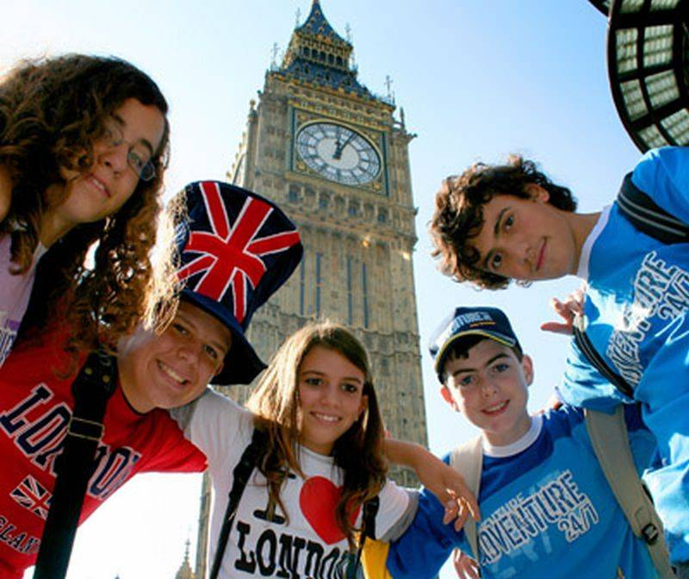
In Deutschland bekommen junge Leute aus verschiedenen Ländern Einblick nicht nur in die Sprache, Sondern auch in die deutsche Kultur, Lebensgewohnheiten und Geschihte . Hier schließen sie Freundschaft mit Jugenlichen aus ganzen Welt.

Slide 11
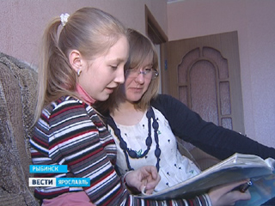
Der Schüleraustausch,die internationalen Jugendwochen und andere internationale Jugendtreffen leisten einen Beitrag zur Verständigung der Jugendlichen aus verschiedenen Ländern.

